Slide 1
Общероссийская общественная организация инвалидов «Всероссийское ордена Трудового Красного Знамени общество слепых»
Нелидовская местная организация ВОС

Slide 2
Девиз Всероссийского общества слепых
РАВНЫЕ ПРАВА – РАВНЫЕ ВОЗМОЖНОСТИ!

Slide 3
Основные цели:
защита прав и интересов инвалидов по зрению;
участие в определении и реализации государственной политики в отношении инвалидов;
содействие в реализации государственных полномочий в медицинской, профессиональной, социальной реабилитации и интеграции;
приобщении незрячих к труду, образованию, культуре и спорту, улучшении их материально-бытовых условий.

Slide 4
Задачи:
выявлять инвалидов по зрению, вести учет и вовлекать их в члены ВОС. Привлекать зрячих граждан к работе в Обществе для обеспечения выполнения уставных задач ВОС;
участвовать в осуществлении мероприятиях по социальной защите, реабилитации и интеграции инвалидов по зрению;
совместно с органами законодательной и исполнительной власти субъектов РФ и органами местного самоуправления создает инвалидам по зрению необходимые условия для реализации гражданских и социально-экономических прав и возможностей;
участвовать в формировании доступной среды жизнедеятельности и обеспечении беспрепятственного доступа инвалидов по зрению к объектам социальной, производственной и транспортной инфраструктуры;
участвовать в разработке и реализации комплексных программ социальной защиты инвалидов.

Slide 5
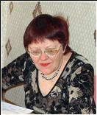
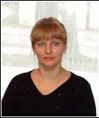
ИСТОРИЯ
Нелидовская ТПО ВОС была организована Великолукской областной организацией ВОС 23 февраля 1950 года.
Островская Валентина Анатольевна- председатель МО. Награждена грамотой ЦП ВОС в 2006г.
Симашкина Любовь Фёдоровна – секретарь. Награждена грамотой ЦП ВОС в 2000г, знаком «Заслуженный работник ВОС» в 2001г.,Грамотой Губернатора Тверской области в 2008г.

Slide 6
Нелидовская местная организация ВОС обслуживает инвалидов, проживающих в г. Нелидово, Торопецком,
Западнодвинском, Андреапольском, Пеновском, Оленинском, Жарковском и Бельском районах.
В настоящее время на учёте в организации состоит 220 членов ВОС, из них – 209 инвалидов по зрению.

Slide 7
ПАРТНЁРЫ
Администрация Нелидовского района
Территориальное отделение социальной защиты населения
ГУ комплексный центр социального обслуживания населения
Церковь Балыкинской иконы Божией Матери г. Нелидово
Государственное казённое учреждение культуры «Тверская областная специализированная библиотека для слепых им. М.И. Суворова»
Центральная библиотека г. Нелидово

Slide 8
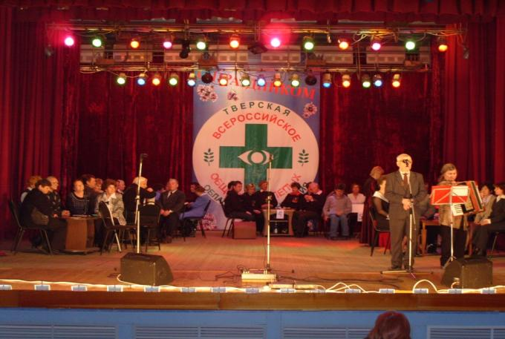
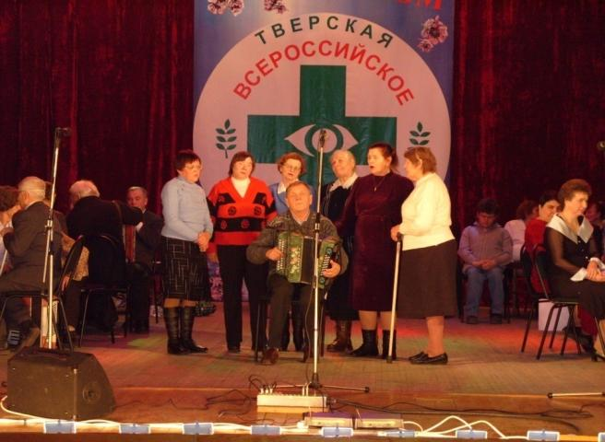
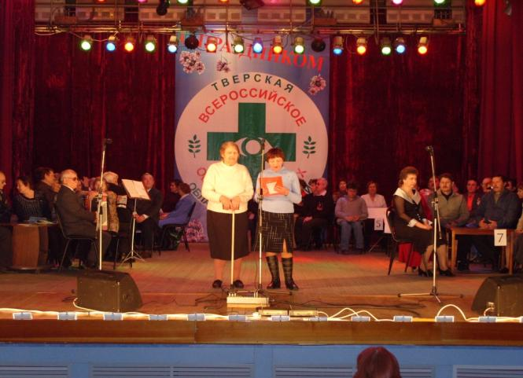
Фестиваль
«Дарите радость людям».
г. Торжок

Slide 9
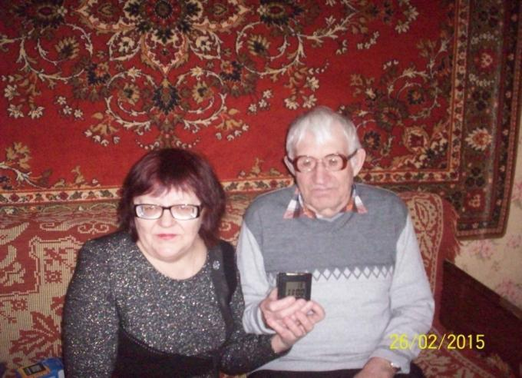
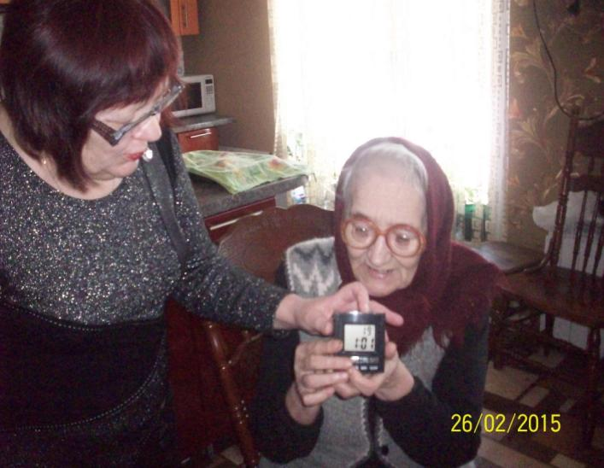
Социальный проект «В кругу друзей»
Посещение членов ВОС на дому.

Slide 10
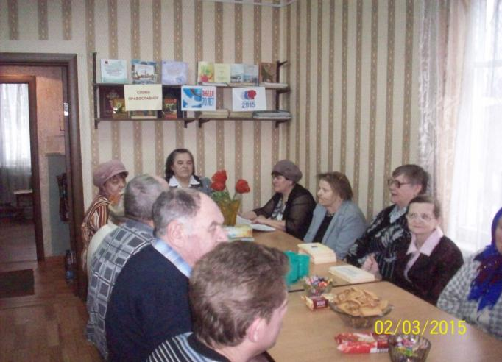
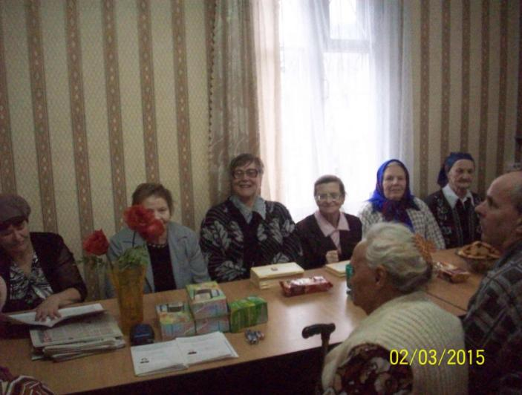
Социальный проект
«В кругу друзей»
Чествование членов ВОС в красном уголке по адресу ул. Лесная д.5 кв.6

Slide 11
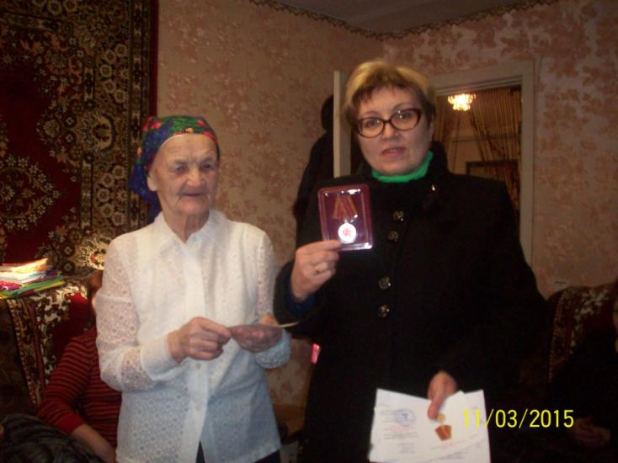
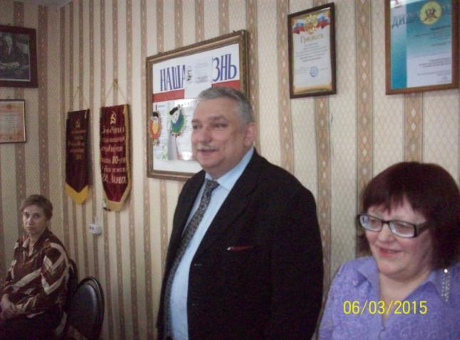
Награждение памятной медалью к 70-летию Великой Отечественной войны члена ВОС Королёвой А.Ф.
Поздравление с 65-летием образования местного отделения ВОС

Slide 12
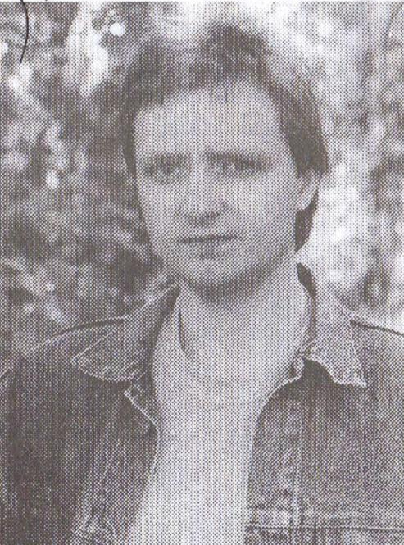
Николай Скобликов – поэт, автор поэтического сборника «Дорога домой».

Slide 13
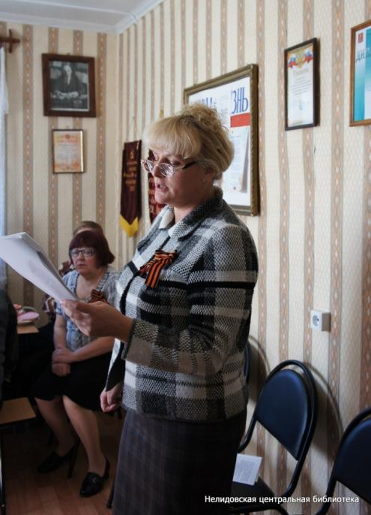
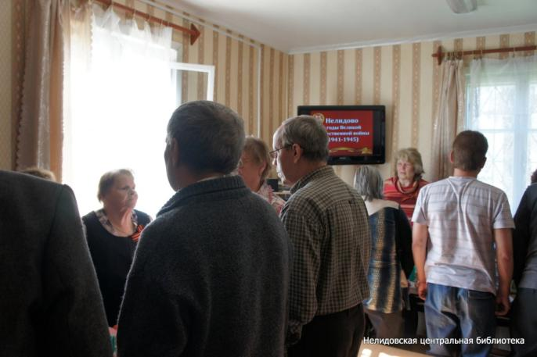
«Нелидово в годы Великой Отечественной войны». Совместное мероприятие с Центральной библиотекой.

Slide 14
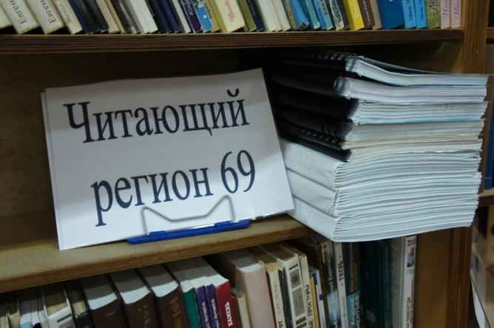
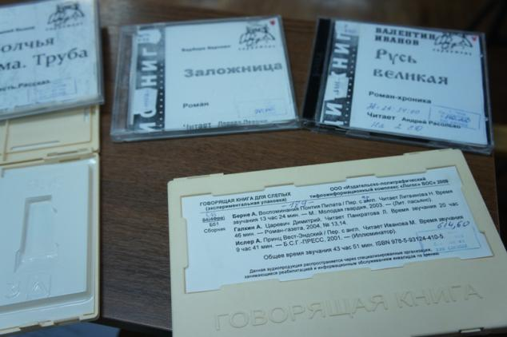
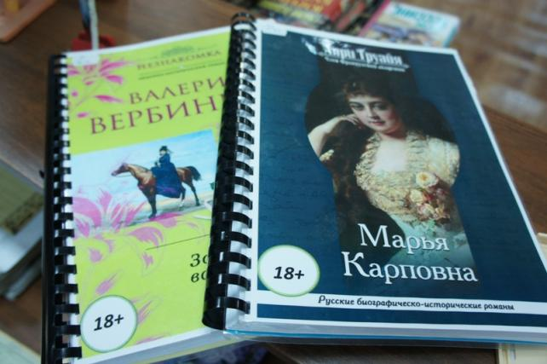
Тверская областная специальная библиотека для слепых им. М.И. Суворова предоставляет Нелидовской центральной библиотеке во временное пользование специализированную литературу для членов ВОС.

Slide 15
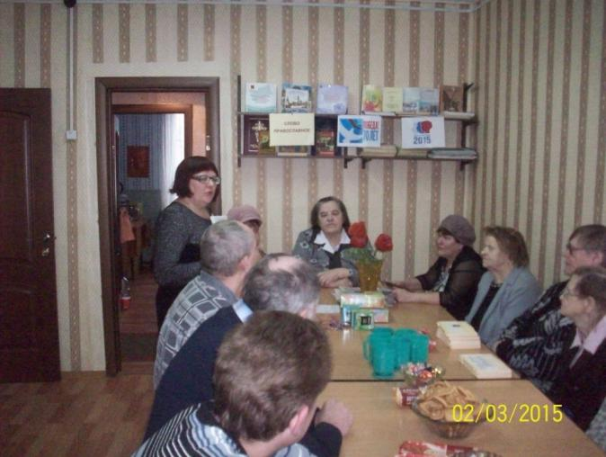
Мероприятия с участием Нелидовского местного отделения ВОС: - «Восовские дни»; - «Неделя белой трости»; - фестиваль «Дарите радость людям»; - празднование памятных и юбилейных дат; - творческие конкурсы; - экскурсии и поездки.

Slide 16
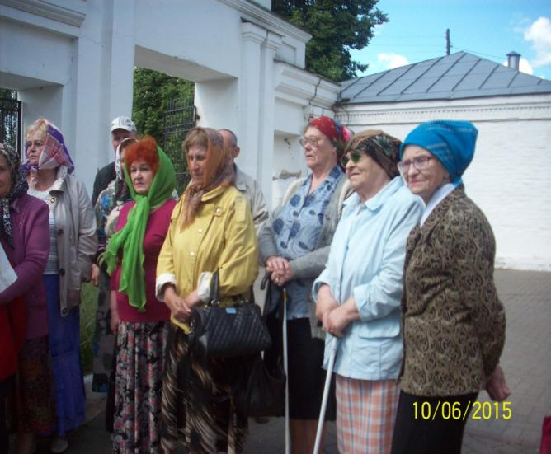
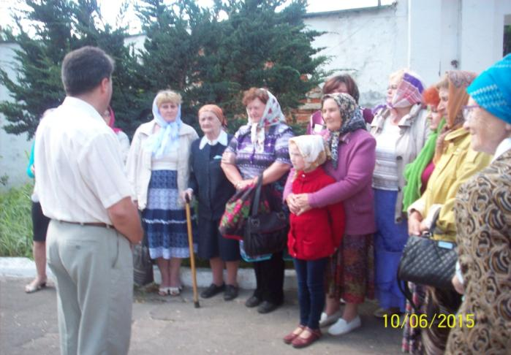
Поездка в г. Смоленск. 2015 г.

Slide 17
Материалы к презентации представила: председатель МО ВСО Островская В.А.

